Slide 1
Projekta “Kurzeme visiem” ieviešanas progress un aktualitātes
Kurzemes plānošanas reģions
18.10.2018

Slide 2
PROJEKTS «KURZEME VISIEM»

Slide 3
Projekta «Kurzeme visiem» mērķis
palielināt Kurzemes reģionā ģimeniskai videi pietuvinātu un sabiedrībā balstītu sociālo pakalpojumu pieejamību dzīvesvietā personām ar invaliditāti un bērniem

Slide 4
Projekta «Kurzeme visiem» mērķa grupas
Pilngadīgas personas ar GRT* (I un II inv.gr.), kuras
saņem pakalpojumus VSAC
vai potenciāli var nonākt VSAC
*GRT- garīga rakstura traucējumi =
psihiskas saslimšanas un garīgas attīstības traucējumi
Bērni BSAC līdz 18 gadiem (bērni-bāreņi un bez vecāku gādības palikuši bērni)
Bērni ar funkcionāliem traucējumiem (FT), kuriem ir noteikta invaliditāte, ģimenēs un viņu ģimenes vai audžuģimenes
Potenciālie aizbildņi, adoptētāji, audžuģimenes

Slide 5
Projekta «Kurzeme visiem» darbības
Individuālo vajadzību izvērtēšana un atbalsta plānu izstrāde Kurzemes reģionā
Kurzemes reģiona DI plāna izstrāde
Kurzemes reģiona VSAC un BSAC reorganizācijas plānu izstrāde
Kurzemes reģiona VSAC personu ar GRT Sagatavošana pārejai uz dzīvi sabiedrībā
Sabiedrībā balstītu pakalpojumu īstenošana Kurzemes reģiona personām ar GRT
Sabiedrībā balstītu pakalpojumu īstenošana Kurzemes reģiona bērniem ar FT
Kurzemes reģiona speciālistu apmācības
Informatīvi un izglītojoši pasākumi Kurzemes reģionā
Projekta publicitātes pasākumi
Projekta vadība

Slide 6
PROJEKTA IEVIEŠANAS AKTUALITĀTES

Slide 7
1. Individuālo vajadzību izvērtēšana un atbalsta plānu izstrāde Kurzemes reģionā
2017.gadā pabeigta izvērtēšana
personas ar GRT (326) +BSAC bērni (126) +bērni ar FT (277) =729
Obligāti jāveic AP aktualizācija
MK313 (34.1.p. un 34.2.p.- apmierinātība ar saņemtajiem SBSP)
un MK338 (4.2.p., 4.3.p. un - 5.6.p.*)
«5.6. ne retāk kā reizi 12 mēnešos un pēc attiecīgā sociālā pakalpojuma sniegšanas beigām novērtē klienta sociālās situācijas izmaiņas un sasniegtos rezultātus»
(drīkst biežāk – atbilstoši vajadzībai, bet īpaši, ja mainās bērna/personas situācija)
jautājumu gadījumā jāsazinās ar Sandru Miķelsoni-Slavu

Slide 8
Izvērtēto BSAC bērnu (126) AP aktualizēšana
Bērniem, kas vēl atrodas BSAC,
AP aktualizāciju veic BSAC darbinieki
BSAC Strazde – aktualizēti visi AP, bērnu skaits 4, t.sk. palikuši 3 no 10 izvērtētajiem bērniem
Pieprasīta informācija par:
BSAC Selga
BSAC Liepāja - ~25
BSAC Stikli - 0 (LM informācija)
BSAC - filiāle Liepāja
Tendence - samazinās bērnu skaits BSAC

Slide 9
Izvērtēto bērnu ar FT (277) AP aktualizēšana
AP aktualizāciju veic pašvaldībā – sociālā dienesta darbinieki
Saskaņā ar sniegto informāciju – turpinās aktualizēšana
Aktualizēti visi AP- Liepājā, Grobiņas, Rojas, Skrundas, Kuldīgas Dundagas, Mērsraga, Priekules un Ventspils novados
Turpinās aktualizēšana – Ventspilī, Aizputes, Vaiņodes, Pāvilostas, Saldus un Talsu novados
2 bērni ar FT ievietoti BSAC

Slide 10
Izvērtēto personu ar GRT (326) AP aktualizēšana
VSAC personas un pašvaldībās dzīvojošās personas ar GRT
AP aktualizāciju veic:
VSAC gadījumā – VSAC darbinieki
pašvaldībā – sociālā dienesta darbinieki
Saskaņā ar sniegto informāciju – turpinās aktualizēšana
Aktualizēti visi AP- Grobiņas, Rojas, Skrundas, Kuldīgas Dundagas, Priekules un Ventspils novados
Turpinās aktualizēšana – Liepājā, Ventspilī, Aizputes, Vaiņodes, Saldus un Talsu novados
5 personas ar GRT ievietotas VSAC

Slide 11
1. Individuālo vajadzību izvērtēšana un atbalsta plānu izstrāde Kurzemes reģionā
Papildus personu ar GRT un bērnu ar FT vērtēšana
plānota no 2018.gada IV.ceturkšņa - 2019.gada beigām
jauno sasniedzamo rādītāju un izveidojamās infrastruktūras dēļ
BSAC bērni (128) ----
bērni ar FT (330) 42 bērni
(Kuldīgas - 13, Priekules - 2, Saldus nov. -5 un Ventspils pils. - 22)
personas ar GRT (375) 111 personas
(Kuldīgas – 50, Priekules - 12, Saldus - 8, Skrundas - 3,
Talsu – 10, Brocēnu – 3 un Ventspils nov. - 3,
Ventspils pilsētā – 20, filiālē «Iļģi» - 2)
Notiek sociālo darbinieku-vērtētāju papildu mācības (oktobris 2018) – piedalās KPR pašvaldības 1 sociālais darbinieks

Slide 12
2. Kurzemes reģiona DI plāna izstrāde
3. Kurzemes reģiona BSAC reorganizācijas plānu izstrāde
APSTIPRINĀTS
SPAP 05.10.2018.
http://kurzemevisiem.lv/kurzemes-di-plans/
un
http://www.kurzemesregions.lv/projekti/Eiropas_Socialais_Fonds_ESF/Kurzeme_visiem - publikācija 08.10.2018.
Kopsavilkumi – 29.un 30.pielikumi
Plāna 73.tabulā (128.lpp.) par infrastruktūru pa pašvaldībām - kopā

Slide 13
Apstiprināts Kurzemes reģiona DI plāns

Slide 14
4. Kurzemes reģiona VSAC personu ar GRT sagatavošana pārejai uz dzīvi sabiedrībā
plānotas 2019./2020./2021.gadā
pirms grupu dzīvokļu infrastruktūras izveides
Sagatavošana– saistīta ar grupu dzīvokļu izveidi (~30) –
Dundaga - GrDz ar apr-16 (t.sk.7 no VSAC),
Liepāja GrDz ar apr-16 (visi 16 no VSAC),
Saldus GrDz -16+4+4 (t.sk. 5 no VSAC),
Skrunda GrDz-2+4 (t.sk.2 no VSAC).
+ citu PR pašvaldību ieceres

Slide 15
5. Sabiedrībā balstītu pakalpojumu īstenošana
Kurzemes reģiona personām ar GRT
atbilstoši pieprasījumam
Uzsākta, pabeigta vai turpinās pakalpojuma sniegšana
21 personai ar GRT
Kompensēti izdevumi par pakalpojumiem 9 personām ar GRT
(Liepājā DAC un Rucavas novadā grupu nodarbības)
iesniegumi saņemti no 31 personas ar GRT
(Kuldīgas nov. – 10, Rucavas nov.- 8, Talsu nov.-1
Liepājas pilsēta - 2 un Ventspils pilsēta - 14)
Rādītājs – skaits 31.12.2018.
-> snieguma rezerves iespējas -> papildus PP atskaite

Slide 16
6. Sabiedrībā balstītu pakalpojumu īstenošana
Kurzemes reģiona bērniem ar FT
atbilstoši pieprasījumam
pabeigta, sākta vai turpinās
aprūpes pakalpojuma sniegšana 17
(Aizpute, Grobiņa, Kuldīga, Mērsrags, Priekule, Talsi,
Liepāja, Ventspils)
«atelpas brīža» pakalpojuma sniegšana 39
(Aizpute, Kuldīga, Liepāja, Pāvilosta, Priekule, Talsi un
Ventspils novads)
sociālās rehabilitācijas pakalpojumu sniegšana 90+44
(Aizpute, Dundaga, Grobiņa, Kuldīga, Liepāja, Priekule un Talsi)
Kompensēti izdevumi par pakalpojumiem 71 bērnam ar FT

Slide 17
7. Kurzemes reģiona speciālistu apmācības
Apmācības
sociāliem mentoriem un VSAC speciālistiem (par sagatavošanu)
BSAC speciālistiem (darbam ar BSAC bērniem SBSP)
pirms infrastruktūras izveides
plānotas no 2018./2019./2020.gada
Sociālos mentorus (11) plāno piesaistīt/nodarbināt:
Dundaga – 1, Skrunda – 1, Saldus – 2, Liepāja 4,
Smiltene – 1, Aizkraukle – 1, Limbaži - 1
Jānoskaidro: Cik un kādi VSAC speciālisti un KPR piesaistītie speciālisti būs nepieciešami sagatavošanai?
Kādi speciālisti būs nepieciešami bērniem ĢVPP un JM?

Slide 18
8. Informatīvi un izglītojoši pasākumi Kurzemes reģionā
integrējošās nometnes
2018.gada vasarā -
bērniem un viņu ģimenēm un BSAC bērniem
«Šurumburums 2018»,, 17. – 21.jūlijs,
«Krāsu ekspedīcija 2018», 27.-29. jūlijs

Slide 19
Nometne «ŠURUM BURUM 2018»
Mērķis:
caur piedzīvojumiem savest kopā ģimenēs dzīvojošus bērnus un viņu vecākus ar BSAC bērniem

Slide 20
Nometne «ŠURUM BURUM 2018»
Dalībnieki: 45 personas
7 KPR BSAC bērni
3 ZPR BSAC bērni
25 bērni no ģimenēm
10 bērnu vecāki

Slide 21
Nometne «ŠURUM BURUM 2018»
Atsauksmes:

Slide 22
Nometne «KRĀSU EKSPEDĪCIJA 2018»
Mērķis:
Iepazīstināt potenciālos aizbildņus, audžuģimenes un viesģimenes ar BSAC bērniem, izmantojot krāsu spēli

Slide 23
Nometne «KRĀSU EKSPEDĪCIJA 2018»
Dalībnieki: 30 personas
4 KPR BSAC bērni
2 ZPR BSAC bērni
17 ģimenes

Slide 24
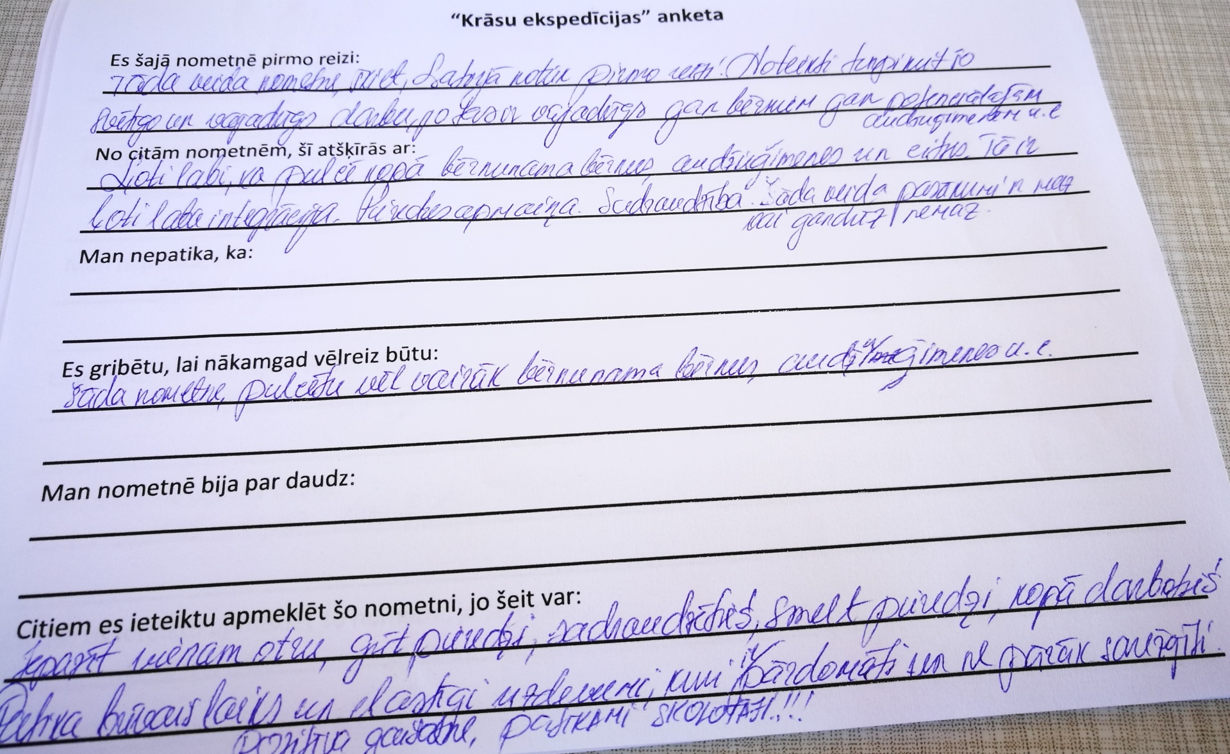
Nometne «KRĀSU EKSPEDĪCIJA 2018»
Atsauksmes:

Slide 25
8. Informatīvi un izglītojoši pasākumi Kurzemes reģionā
konsultācijas potenciālajiem AAA (MK313 54.2.p.)
Īsteno biedrība «5 izaugsmes formulas»
kopš 2018.g. aprīļa sniegtas 28 psihologa, 20 jurista un
18 sociālā darbinieka konsultācijas (105)
indivīdam vai pārim –
7 pašvaldībās
(Liepāja, Ventspils, Talsi, Kuldīga, Saldus, Pāvilosta un Dundaga)
Kontaktinformācija – OLGA APSE
20490197,
5formulas@inbox.lv

Slide 26
8. Informatīvi un izglītojoši pasākumi Kurzemes reģionā
3.pieredzes apmaiņas brauciens
31.oktobris-1.novembris
pirms infrastruktūras izveides projektu sagatavošanas un iesniegšanas CFLA
Notiek pieteikšanās –
primāri pašvaldībām, kas saskaņā ar KPR DI plānu veido infrastruktūru
Notes:
autobuss no Kuldīgas, divas dienas Rīgā. Būtiski apskatīt jau esošu infrastruktūru, pirms veidot savu, iepazīties ar pieredzi.

Slide 27
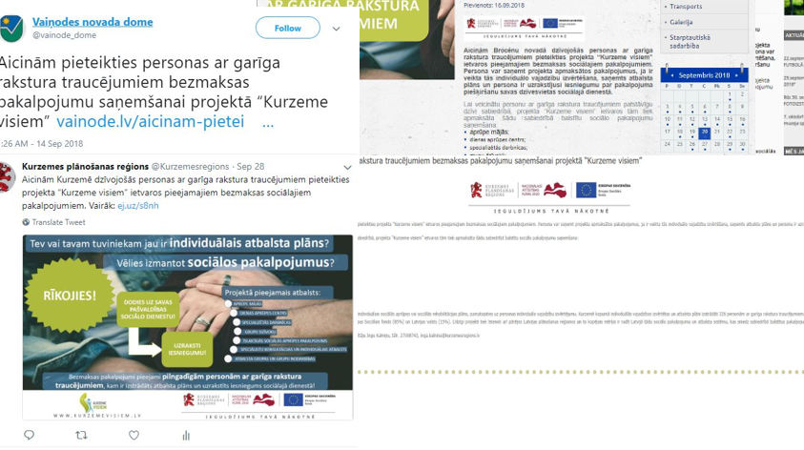
8. Informatīvi un izglītojoši pasākumi Kurzemes reģionā
Publikācijas “Kurzeme visiem” un PP kanālos
personu ar GRT uzrunāšanai
Notes:
Līdz gada beigām - nepieciešams veicināt personu ar GRT pieteikšanos projektā pieejamajiem pakalpojumiem, kam šobrīd nav nepieciešama infrastruktūras izveide. Paldies visiem, kas palīdzējuši šos cilvēkus sasniegt

Slide 28
8. Informatīvi un izglītojoši pasākumi Kurzemes reģionā
Publikācijas “Kurzeme visiem” un PP kanālos
personu ar GRT uzrunāšanai
Notes:
Vēl ir jāsasniedz, tāpēc līdz gada beigām - lūgums vēl vērsties pie šīs mērķa grupas, no manas puses - atbalsts. Infografika, bilde, raksta teksts.

Slide 29
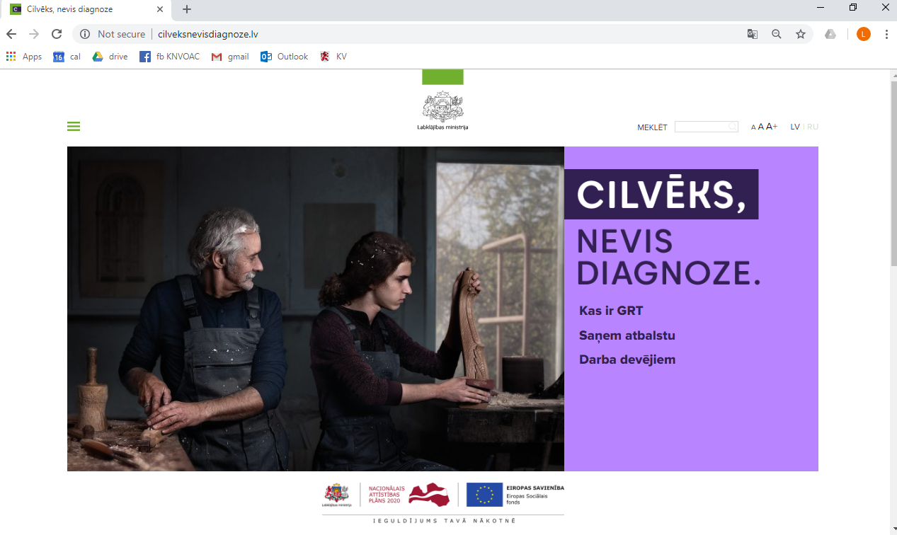
8. Informatīvi un izglītojoši pasākumi Kurzemes reģionā
Notes:
LM jaunā kampaņa kā atbalsts, pieejami materiāli., parādīt materiālus no linka uz mājas lapu.

Slide 30
9. Projekta publicitātes pasākumi
Pastāvīgā īstenošanā: plāksnes, plakāti
info web lapās - vismaz 1 reizi ceturksnī
Papildu publicitātes veidošanas iespējas
Notes:
atgādināt par vispārējām publicitātes prasībām un mēģināt iedvesmot rakstīt vēl. :)

Slide 31
10. Projekta vadība
Projekta 11 atskaites iesniegtas un apstiprinātas,
6.projekta grozījumi apstiprināti –> 31.12.2023.
plānā 7.grozījumi (t.sk. rezultātu un finanšu rādītāja uz 31.12.2018., PP informācijas u.c. precizējumi),
MK313 un projekta grozījumu dēļ turpinās PP Sadarbības līgumu grozījumu un izmaiņu sagatavošana,
KPR tikšanās ar PP pārstāvjiem - vizītes
iepirkumi, tirgus izpētes, atbalsts PP, ...,
nodrošināta dalība sanāksmēs par DI un Projektu, ...

Slide 32
10. Projekta vadība
KPR 12.atskaite (10.10.2018.)
PP 10. atskaites (15.10.2018.) un pamatojošie dokumenti
Projekta rezultātu un finanšu apguve līdz 2018.gada beigām,
lai EK var lemt par rezerves piešķiršanu
Steidzami personām ar GRT jāīsteno pakalpojumi,
kuru nodrošināšanai nevajag infrastruktūru –
speciālistu konsultācijas un individuālais atbalsts, atbalsta grupas, grupu nodarbības, aprūpe mājās, drošības poga

Slide 33
jautājumi
atbildes
diskusijas

Slide 34
Paldies!
Kurzemes plānošanas reģions
Valguma iela 4a, Rīga LV-1048
www.kurzemesregions.lv
e-pasts: info@kurzemesregions.lv Tel.: +371 67331492
Inga Kalnina, projekta «Kurzeme visiem» vadītāja,
e-pasts: inga.kalnina@kurzemesregions.lv, tel.: +371 27008743, 67331634
Sandra Miķelsone – Slava, projekta «Kurzeme visiem» vadītājas asistente,
e-pasts: sandra.mikelsone@kurzemesregions.lv, tel.: +371 20027280
Līga Neilande, projekta «Kurzeme visiem» juriste,
e-pasts: jurists@kurzemesregions.lv, tel.: +371 29228043
Laura Homka, projekta «Kurzeme visiem» sabiedrisko attiecību speciāliste,
e-pasts: laura.homka@kurzemesregions.lv, tel.: +371 26454574
Anete Jansone, projekta tehniskā asistente
e-pasts: anete.jansone@kurzemesregions.lv, tel.: +371 26355733

Slide 35
KPR DI PLĀNA ĪSTENOŠANA no 06.10.2018.

Slide 36
Reģionālais DI plāns pēc apstiprināšanas
11 pašvaldības, kuru infrastruktūras risinājumi iekļauti apstiprinātājā KPR DI plānā, pēc iespējas drīzāk gatavo tehniskos dokumentus katram objektam
CFLA izsūta vēstuli 11 pašvaldībām = ! iesniegšanas datums
11 pašvaldības katra sagatavo 1 projekta iesniegumu = pašvaldības DI ERAF projektu (par visiem objektiem kopā) un iesniedz CFLA/... (~2019.gada februāris)
CFLA vērtē un apstiprina projektus, slēdz līgumus ar pašvaldībām

Slide 37
Reģionālais DI plāns pēc apstiprināšanas
Pašvaldības īsteno DI ERAF projektus (~ 2019.-2022.g):
nozīmē atbildīgos
iepērk būvniecības darbus
izveido/rekonstruē infrastruktūru
iepērk un uzstāda aprīkojumu
pieņem objektus ekspluatācijā
kārto dokumentus sociālo pakalpojumu sniegšanai (t.sk. reģistrē pakalpojumu LM sistēmā «SPSR»)

Slide 38
Reģionālais DI plāns pēc apstiprināšanas
Prasības un nosacījumi pakalpojumiem (būvniecības normas, sociālo pakalpojumu normas - MK338, higiēnas normas -MK431, ugunsdrošības nosacījumi - ...)
Jāsalāgo ar konkrēto lietotāju vajadzībām
Universālais dizains = atbilstība vajadzībām un nosacījumiem
vides – piekļuve, ērtība
aprīkojuma – vienkāršība lietošanā un ērtība
pakalpojuma – lietotāju interešu vērā ņemšana
informācijas – esamība, saredzamība, nepāprotamība
Jāpielāgo personām ar GRT (psihiskas saslimšanas un garīgas attīstības traucējumi)
.....

Slide 39
Sociālo pakalpojumu nodrošināšana personām ar GRT un bērniem ar FT

Slide 40
Sociālo pakalpojumu piešķiršanas dokumentācija
personas/bērna ar FT vecāku iesniegums (kurā jāiekļauj arī norāde par atbilstību AP noteiktajam),
pašvaldības lēmums par pakalpojuma piešķiršanu/atteikumu,
rīkojums vai iepirkuma dokumentācija,
darba vai pakalpojuma līgums,
apliecinājums par pakalpojuma sniegšanu/saņemšanu
atskaite/PNA +rēķins
un ESF anketa par katru pakalpojumu (jāsazinās ar Aneti)
6. Maksājumu apliecinājums no PP-pašvaldības VK konta
Atsauce uz projektu (nosaukums, numurs)

Slide 41
Sociālo pakalpojumu piešķiršanas dokumentācijas sagatavošana
Pašvaldība saņem iesniegumu
Pašvaldība informē KPR par pieprasījumu
pirms lēmuma pieņemšanas.
KPR dod apstiprinājumu, ka projektā ir līdzekļi pakalpojuma izmaksu kompensēšanai.
Pašvaldība pieņem lēmumu par pakalpojuma piešķiršanu vai atteikumu

Slide 42
Sociālo pakalpojumu piešķiršanas dokumentācijas sagatavošana
Formas un paraugi
Iesniegumi pakalpojumiem
aprūpe
«atelpas brīdis»
sociālā rehabilitācija
grupu nodarbības (personām ar GRT)
Lēmumi par pakalpojuma piešķiršanu
aprūpe
sociālā rehabilitācija
«atelpas brīdis» (sagatavošanā)
grupu nodarbības (personām ar GRT)
VVI 8.pielikums

Slide 43
Sociālo pakalpojumu nodrošināšana
Pašvaldība norīko darbinieku pakalpojuma sniegšanai
vai iepērk* pakalpojuma sniegšanu
vai slēdz līgumu ar vēlamo pakalpojuma sniedzēju (norādīts iesniegumā par aprūpi vai sociālo rehabilitāciju bērniem ar FT)
vai personām ar GRT nodrošina saviem spēkiem** (MK313 41.p.)
* ievēro Publisko iepirkumu likumu
(sociālie pakalpojumi – PIL 2.pielikums,
PIL 9.panta 20.p, 10.panta 1.vai 2.punkts)
** - VVI metodika grozījumi spēkā no 31.01.2018.
pielikumi 1-8 (excel faili)

Slide 44
Sociālo pakalpojumu piešķiršanas dokumentācijas sagatavošana
Jāievēro personas datu aizsardzība un konfidencialitāte
Jākonsultējas ar KPR
par dalībnieku sarakstiem,
nodarbību darba kārtībām vai nodarbību plāniem, bildēm, u.c.

Slide 45
jautājumi
atbildes
diskusijas

Slide 46
Sociālie pakalpojumi (SBSP) personām ar GRT
Izvērtētas personas ar GRT, kuras jau līdz šim apmeklēja Dienas centru
Izvērtēto personu Atbalsta plāna - ir nepieciešams Dienas centra pakalpojums.
CFLA –
Iespējama divu veidu papildinātības principa piemērošana, t.i.,
pakalpojuma papildinātība un finanšu papildinātība
Specifiski grozījumi projektā un sagatavojusi ieteicamās atskaišu formas katram papildinātības principam
1. Pakalpojuma papildinātība – papildus jau esošajiem saņem jaunus SBSP (1.pielikums). Kompensē visus izdevumus par jauno SBSP.
2. Finanšu papildinātība – izmanto pašvaldības budžetā ietaupītos (kompensētos) līdzekļus SBSP sniegšanai citām personām. (2.pielikums)
Un reizi gadā jāiesniedz kopsavilkums par pašvaldībām, kuras projekta ietvaros ir izvēlējušās sniegt SBSP, ievērojot finanšu papildinātības principu (3.pielikums).

Slide 47
Sociālo pakalpojumu iepirkšana

Slide 48
Vajadzīgs ārpakalpojums! Kas tālāk?
Jānosaka pakalpojuma saturs (darba uzdevums/tehniskā specifikācija) un iespējamā cena.
Vai līgums, kas tiks slēgts par šo pakalpojumu, ir kvalificējams kā iepirkuma līgums?
Ja nav iepirkuma līgums, tad slēdz līgumu, apmaksā pakalpojumu, kompensē pakalpojuma izmaksas utt.
Ja ir iepirkuma līgums, veic tirgus izpēti vai iepirkumu Publisko iepirkumu likumā noteiktajā kārtībā un slēdz iepirkuma līgumu ar tirgus izpētē vai iepirkumā izvēlēto pakalpojuma sniedzēju.

Slide 49
Iepirkuma līgums
Publisks būvdarbu, piegādes vai pakalpojuma līgums, kas finansiālās interesēs rakstveidā noslēgts starp vienu vai vairākiem pasūtītājiem un vienu vai vairākiem piegādātājiem.
Piegādātājs — fiziskā vai juridiskā persona vai pasūtītājs, šādu personu apvienība jebkurā to kombinācijā, kas attiecīgi piedāvā tirgū veikt būvdarbus, piegādāt preces vai sniegt pakalpojumus.

Slide 50
Iepirkuma līgums nav:
Darba līgums;
Izdevumu kompensēšana;
Līgums, kurā neizpildās kaut viena no iepirkuma līguma pazīmēm.
Ja klientam ir tiesības izvēlēties pakalpojuma sniedzēju:
Klients izvēlas un samaksā pakalpojuma sniedzējam, pasūtītājs pēc tam klientam kompensē attiecīgo maksājumu;
Klients izvēlas pakalpojumu sniedzēju, pasūtītājs, klients un pakalpojuma sniedzējs paraksta trīspusēju līgumu. Pasūtītājs ir vienīgi kā finansētājs.
Pasūtītājs neizvirza kvalitātes prasības pakalpojuma sniedzējam!

Slide 51
Publisko iepirkumu likuma 2. pielikuma sadaļā «Veselības, sociālie un saistītie pakalpojumi» minēto pakalpojumu iepirkums
Līgumcenas robežvērtība | Piemērojamā iepirkuma veikšanas kārtība
Līdz 750 000 EUR (neieskaitot) | Tirgus izpēte vai pasūtītāja noteiktā iekšējā iepirkumu veikšanas kārtība
No 750 000 EUR | Iepirkums Publisko iepirkumu likuma 10. panta kārtībā (īpaša, atvieglota procedūra)

Slide 52
Tirgus izpētes (1)
Publisko iepirkumu likums
10. pants. Šā likuma 2. pielikumā minēto pakalpojumu iepirkumi
(2) Pasūtītājs ir tiesīgs nepiemērot šo likumu publiskam pakalpojuma līgumam, kura priekšmets atbilst kādam no šā likuma 2. pielikuma sadaļā "Veselības, sociālie un saistītie pakalpojumi" minētajiem CPV kodiem, ja tā paredzamā līgumcena ir mazāka par 750 000 euro. Ja šāda publiska pakalpojuma līguma paredzamā līgumcena ir 750 000 euro vai lielāka, iepirkumam piemēro šā panta pirmajā daļā paredzēto iepirkuma veikšanas kārtību.
CFLA un LM aicina konsultēties ar IUB

Slide 53
Tirgus izpētes (2)
CFLA skaidro, ka
1) sekojot līdzi vai pakalpojums atbilst PIL 2.pielikumā norādītajiem CVP kodiem, IUB kodu klasifikators https://www.iub.gov.lv/lv/iubcpv/parent/9046/clasif/main/
2) Ja PIL 2.pielikumā minēta pakalpojuma līguma paredzamā līgumcena ir līdz 41 999 EUR tad uz to attiecas PIL 9.panta 20.punkts un pēc būtības tas ir klasificējams kā zemsliekšņa iepirkums, par kuru ir jāveic tirgus izpēte – apkopojot informāciju par vismaz 3 piedāvājumiem.

Slide 54
Tirgus izpētes (3)
Ieteikumi kā veikt tirgus izpēti – IUB tīmekļvietnē (regulāri tiek aktualizēti)
Tirgus izpēte nav jāveic iepirkuma komisijai!
Pierādījumi par tirgus izpētes veikšanu:
Nosūtītie un saņemtie e-pasti ar cenu pieprasījumiem un piedāvājumiem;
Ziņojums, kurā ietverta informācija, kā tika veikta tirgus izpēte un kā nonāca pie personas, ar kuru slēdz līgumu.
Varianti ir dažādi, bet ir jābūt pierādījumiem par veiktajām darbībām!

Slide 55
Iepirkums Publisko iepirkumu likuma 10.panta pirmās daļas kārtībā
Nepieciešama iepirkuma komisija!
Jāpublicē paziņojums par izsludināšanu un nolikums/instrukcija
Piedāvājumu iesniegšanai vismaz 5 darbdienas!
Jāpublicē paziņojums par rezultātiem.
Jāpublicē līgums.
IUB tīmekļvietnē atjaunoti ieteikumi šī iepirkuma veikšanai.

Slide 56
Personas datu aizsardzība

Slide 57
Pievēršam uzmanību!
Vai ir privātuma politika pašvaldības/iestādes tīmekļvietnē?
Vai ir sniegtas skaidras norādes, kādi dati un kāpēc tiek vākti?
Informējiet, kāpēc (kāds pamats) tiek personas dati apstrādāti, kur vērsties jautājumu gadījumā!
Piekrišana ir visnedrošākais personas datu apstrādes pamats!
Kā personas dati tiek pārsūtīti (vai ir šifrēti vai kādā citā veidā aizsargāti dati!) un glabāti?

